Slide 1

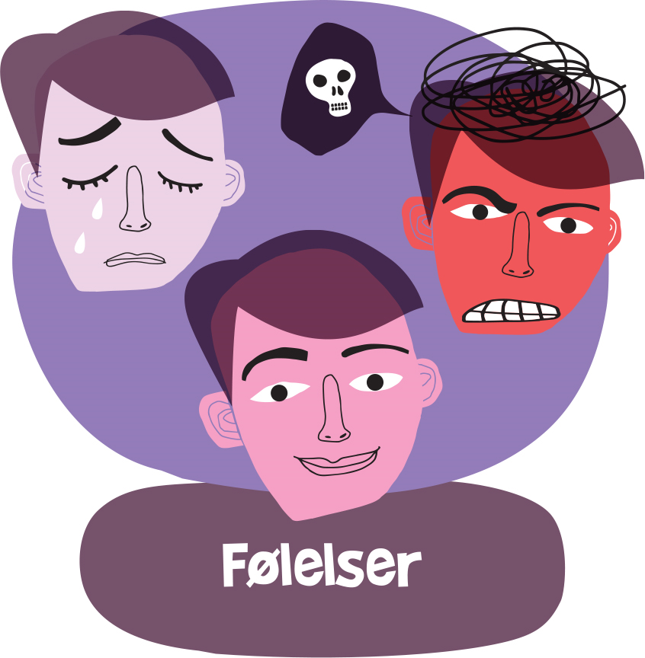
Time 2: Sammenhengen mellom tanke, følelse og handling
©Læringsmiljøsenteret

Slide 2
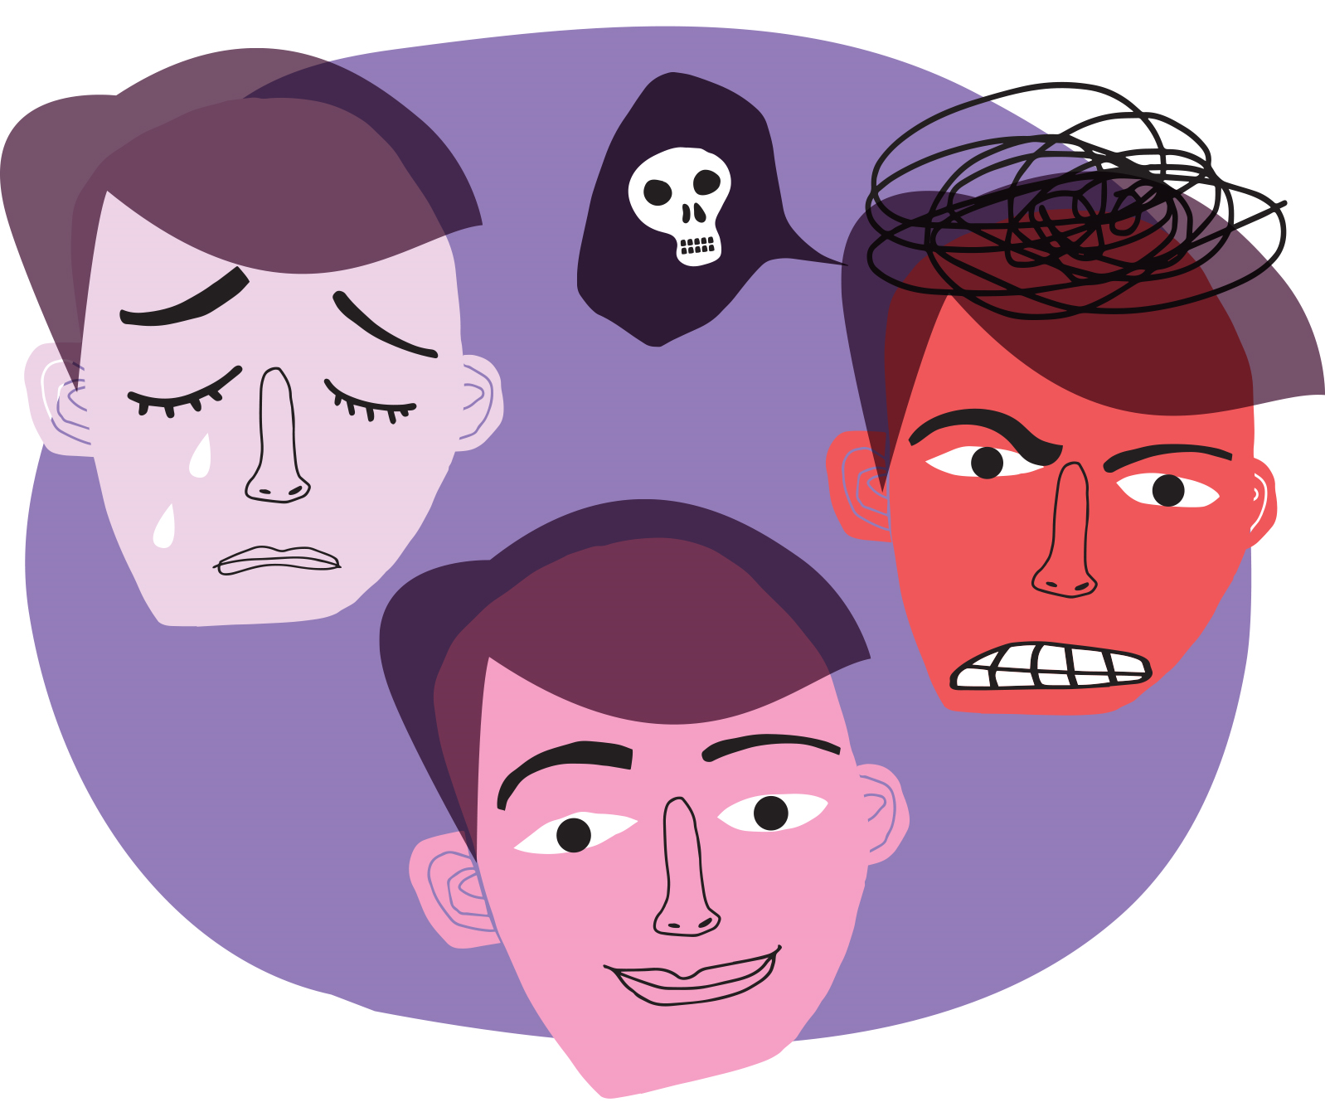
Timens tema
Til denne timen:
  Har dere kommet frem til noen strategier dere synes er gode for å regulere humøret?
  Hvordan var det å prøve ut øvelsen «værmelding hos deg»?
  Hva er det Atlars forsøker å si i sangen «Det ordne seg»?
Tema for timen: Hvordan vi tenker om en hendelse påvirker hvordan vi føler oss
©Læringsmiljøsenteret

Slide 3

Tankens kraft
Første del av klippet:
  Hva tror dere prinsessen føler?
  Hvorfor tror dere hun føler slik?
  Hvilke tanker kan skape disse følelsene hos Fiona?
Andre del av klippet:
  Hva tror dere Shrek føler?
  Hvorfor tror dere Shrek føler slik?
  Hvilke tanker kan skape disse følelsene hos Shrek?
©Læringsmiljøsenteret

Slide 4
Tankens kraft
Hva dere tenker om en situasjon, påvirker følelsene deres.
Dere kan tenke positive tanker som gir behagelige følelser.
Dere kan tenke negative tanker som gir ubehagelige følelser.
Det dere gjør, kan også påvirke tankene og følelsene deres.
Positive tanker, som gir behagelige følelser, fører oftere til handlinger som hjelper dere.
Hva kan dere gjøre for å føle dere bedre?
©Læringsmiljøsenteret

Slide 5
Sviker
©Læringsmiljøsenteret

Slide 6
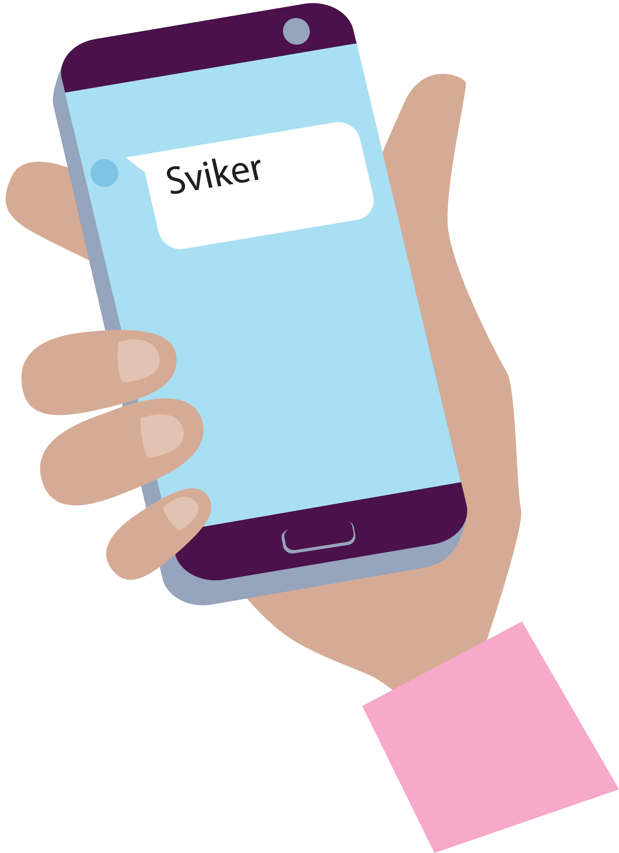
Sviker
Hva tenkte Sofie da hun så meldingen?
Gitt at tanken er riktig, hvilken følelse vil Sofie kunne få?
Gitt at tanken og følelsen er riktig, hvilken handlingstrang vil Sofie kunne få?
Gitt at tanken, følelsen og handlingstrangen er riktig, hvordan handler Sofie?
Ser dere at tanker er viktige for hvordan dere forholder dere til situasjoner? På hvilken måte?
©Læringsmiljøsenteret

Slide 7
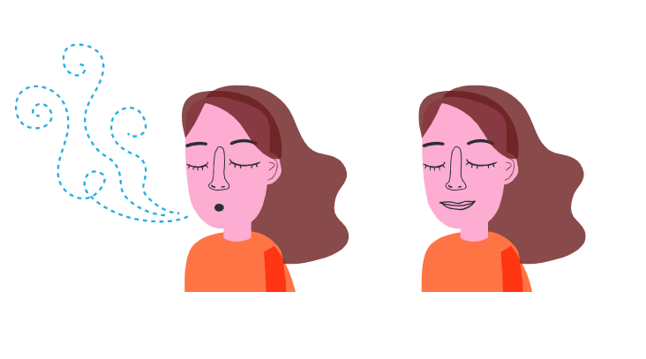
Smileøvelse
©Læringsmiljøsenteret

Slide 8

Oppgaver til neste gang
Tenk gjennom:
  Hvilke tanker kan du ha som kan gjøre at du føler deg bedre?
  Er det noen tanker som oppleves som bedre enn andre?
©Læringsmiljøsenteret

Slide 9

Oppgaver til neste gang
Prøv ut:
  Skriv ned en negativ og en positiv måte å tenke om en situasjon på, og hvordan følelsene blir ulike avhengig av hvordan du tenker om situasjonen.
  Prøv å bruke hjelpetanker neste gang du står i en vanskelig situasjon på skolen eller hjemme.
  Gjennomfør «smileøvelsen» fra lydfilen i ROBUST-appen.
Gjør følgende:
  Dersom du opplever vanskelige følelser knyttet til en vurderingssituasjon, med faglige eller andre oppgaver, se om du kan bruke hjelpetanker og tenke på en annen måte om situasjonen. Legg merke til om du da opplever mindre negative eller mer positive følelser ved situasjonen.
©Læringsmiljøsenteret

